Slide 1
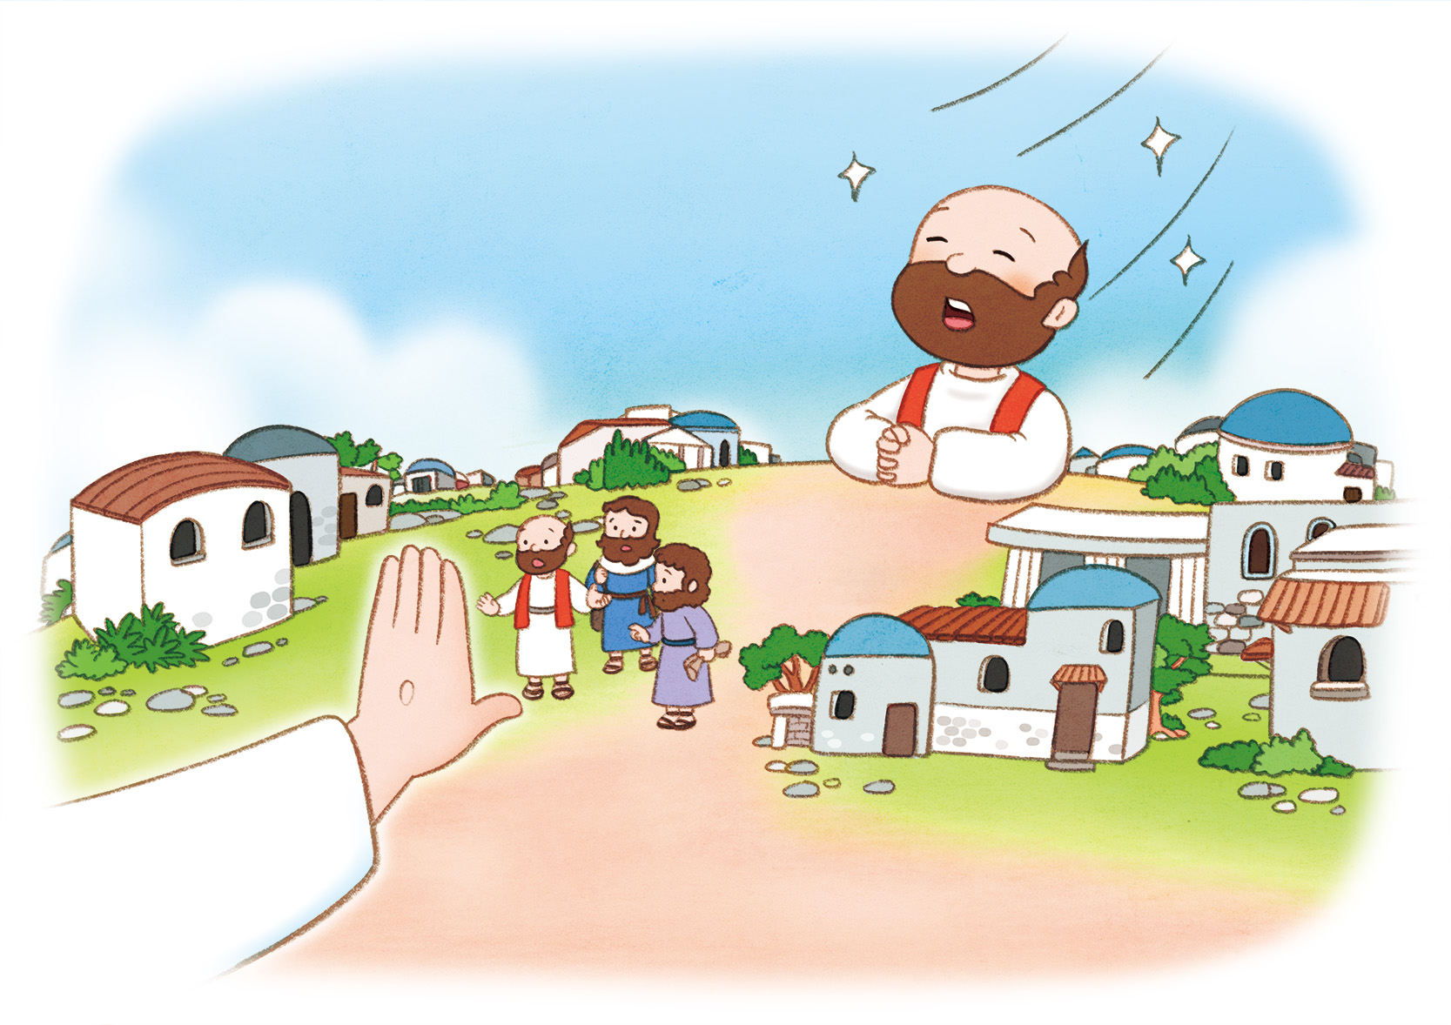
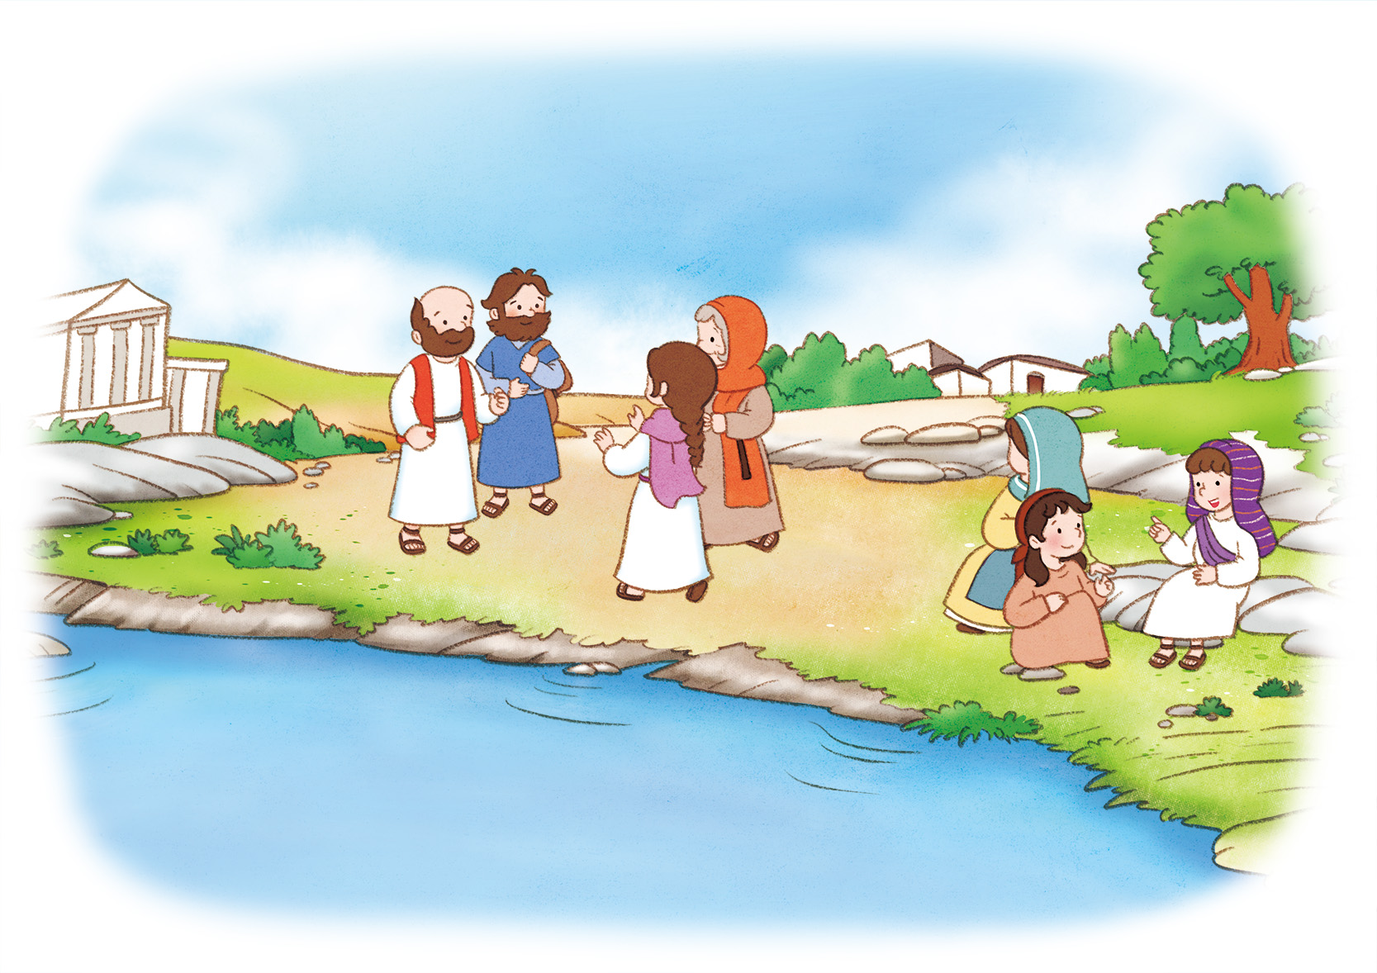
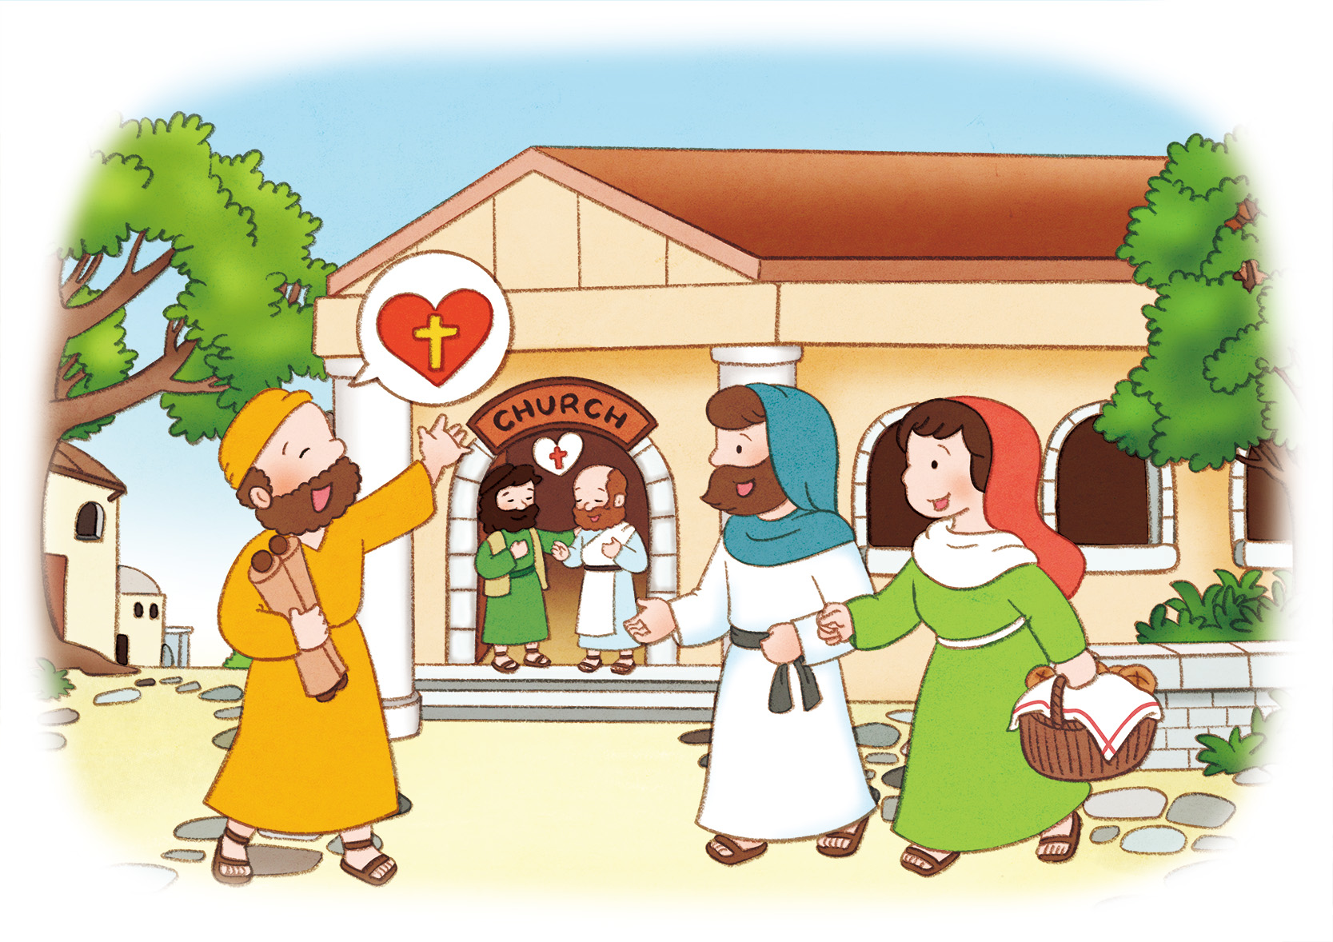
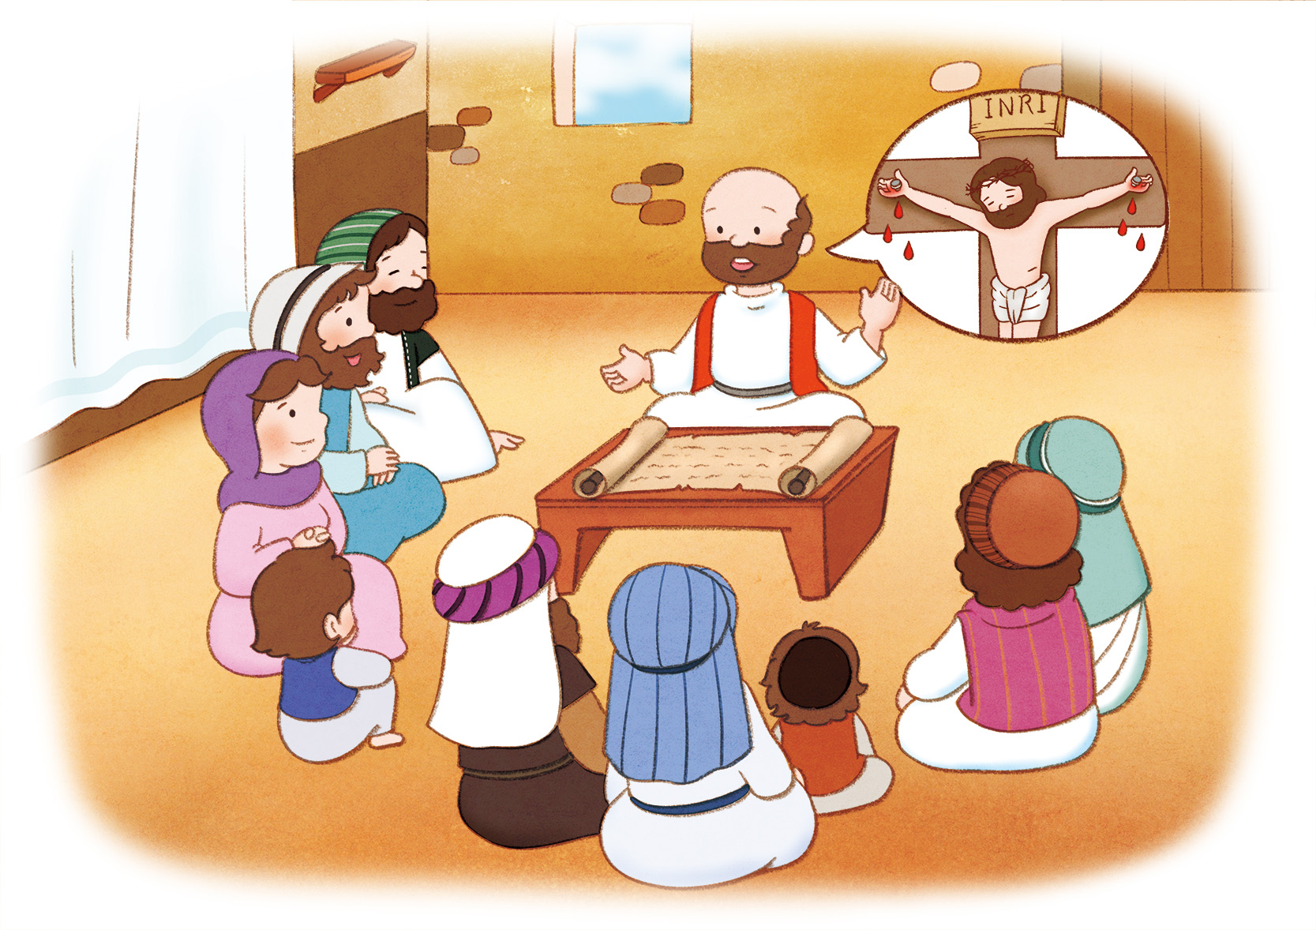
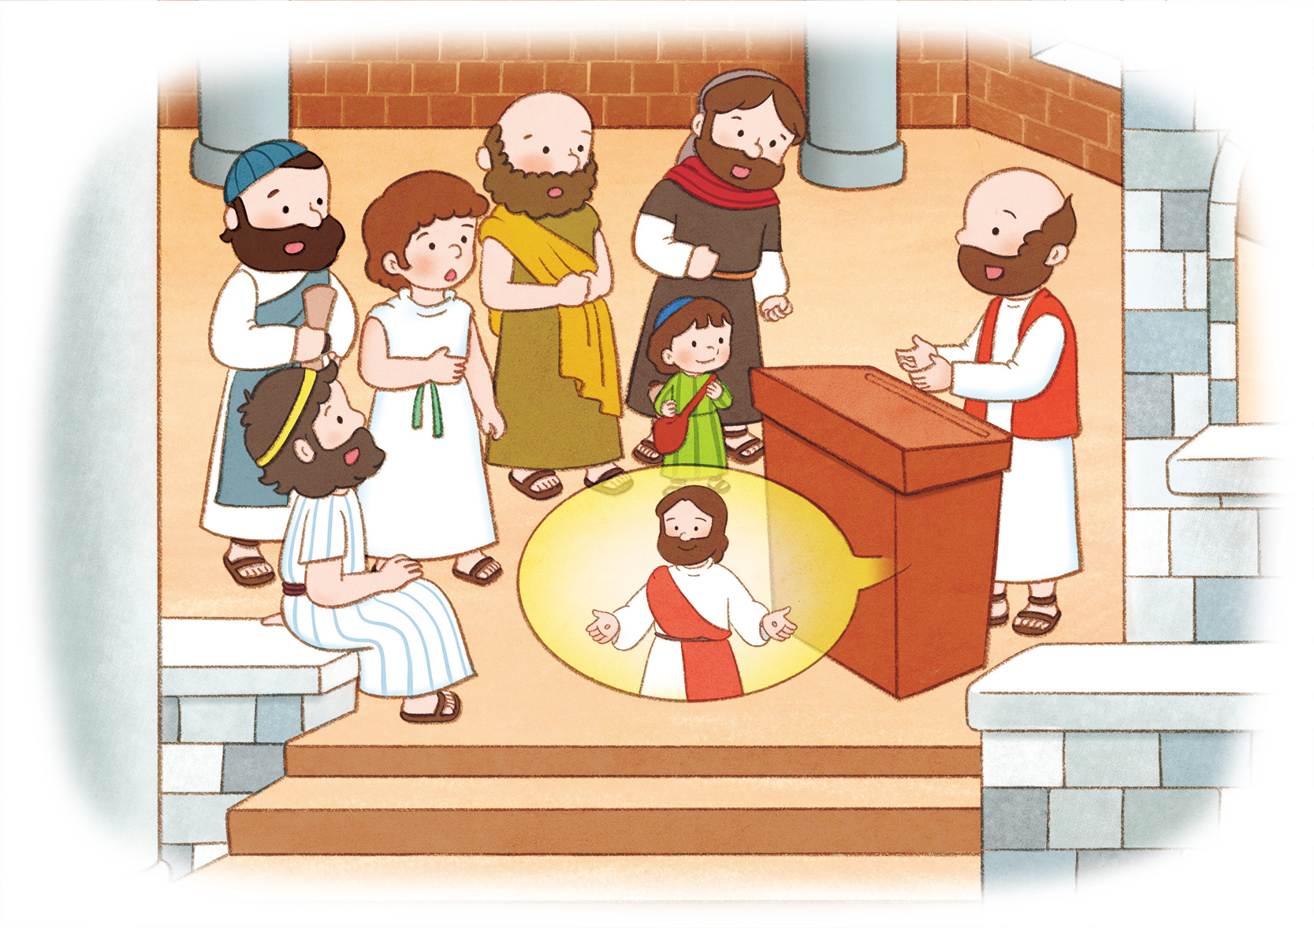
2022ねん
5がつ
がくいんふくいんか
(사) 세계복음화 전도협회
어린이선교국
3か
あらかじめ
せいふくした
テサロニケ
(しと 17:6)

Slide 2
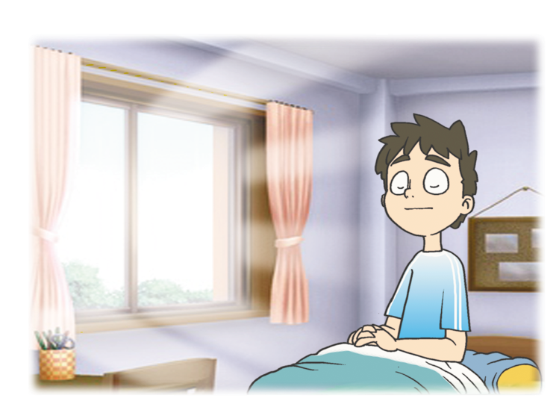
あらかじめ せいふくする
レムナントの しあわせな しゅうかん
じょろん
まいにち 393 みざの しゅくふく
こくいん

Slide 3
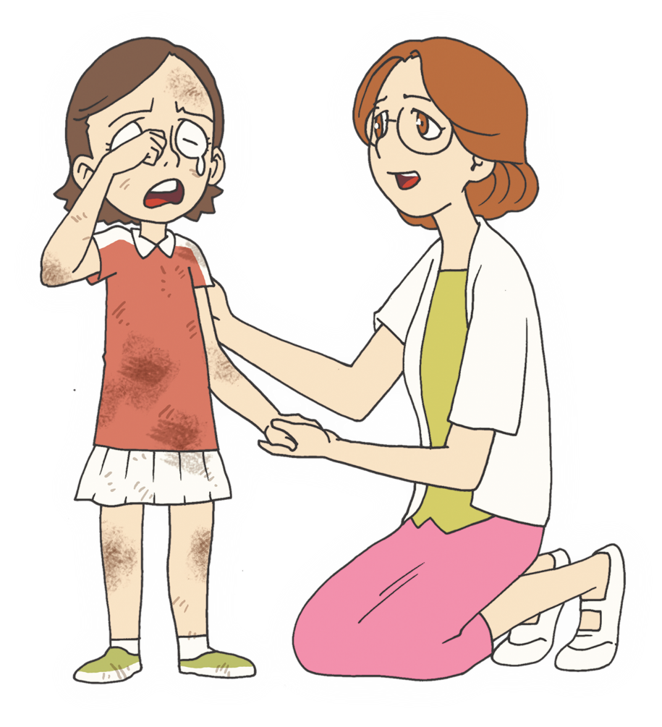
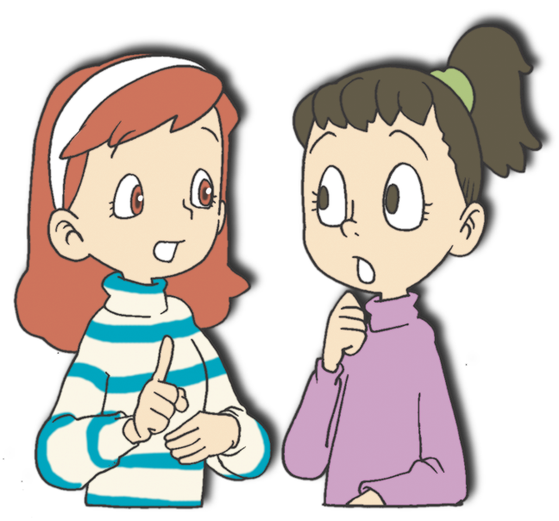
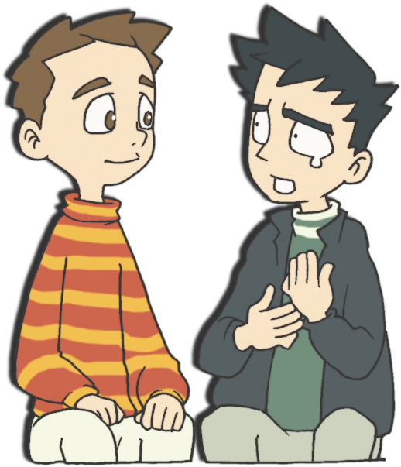
あらかじめ せいふくする
レムナントの しあわせな しゅうかん
じょろん
まいにち いちにち いっかい
たすける こと(しどうしゃ)

Slide 4
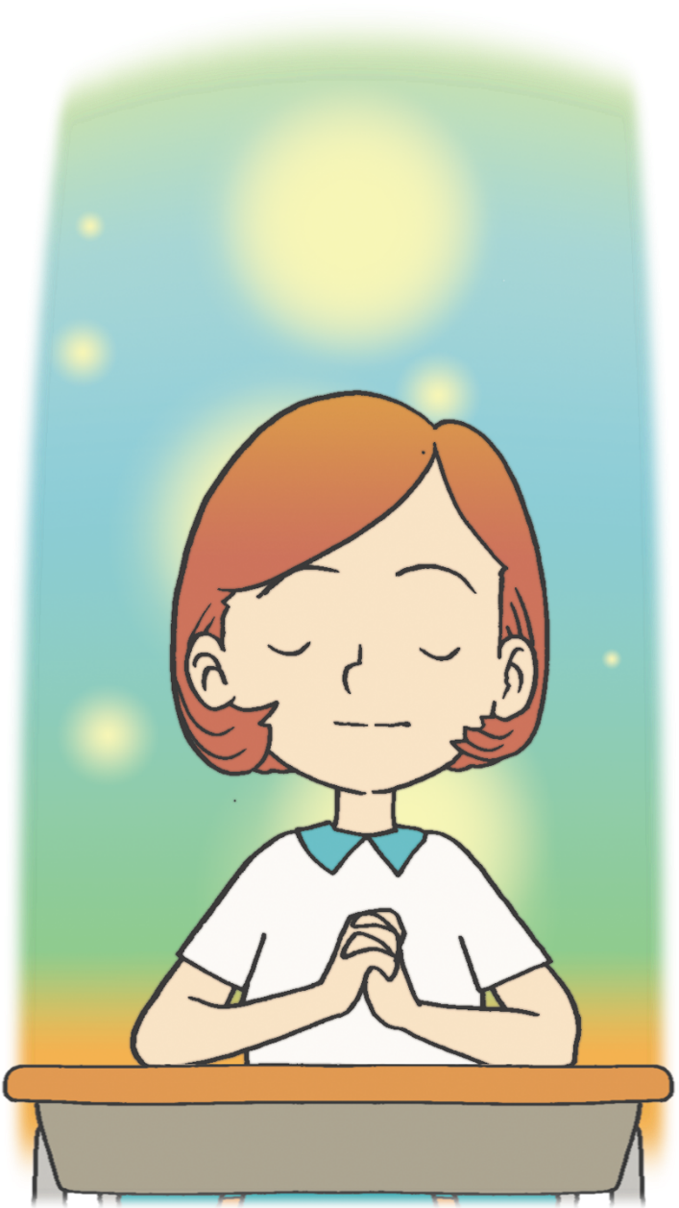
あらかじめ せいふくする
レムナントの しあわせな しゅうかん
じょろん
まいにち
いじんでん
まいにち
よしゅう、
ふくしゅう
まいにち
こうだん
みことば
まいにち
スケジュール

Slide 5
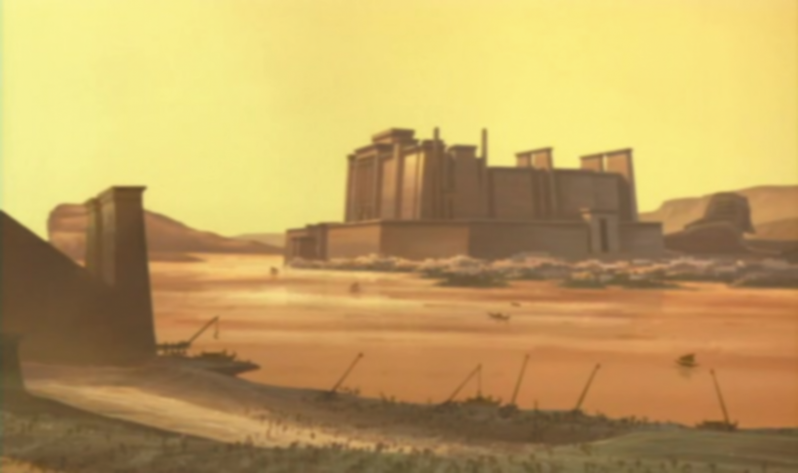
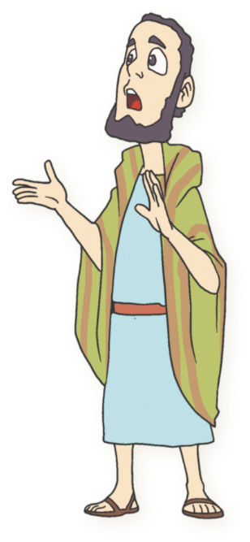
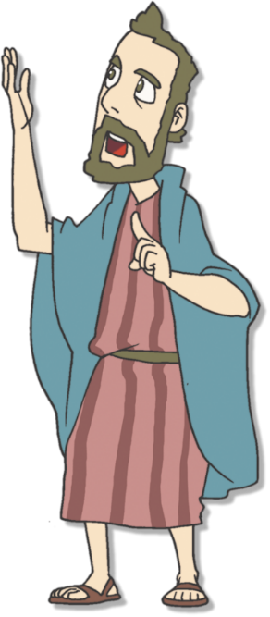
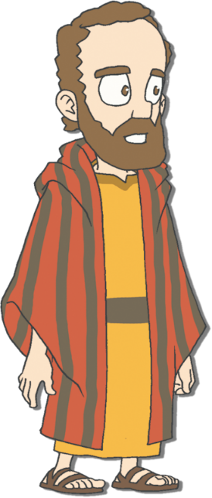
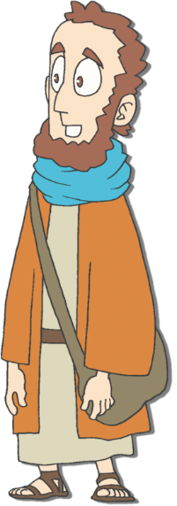
ほんろん
1. かれらは テサロニケに いきました
あれが
テサロニケの
まちだな。
もう すこしで
つくな。
1) パウロチームが いきました

Slide 6
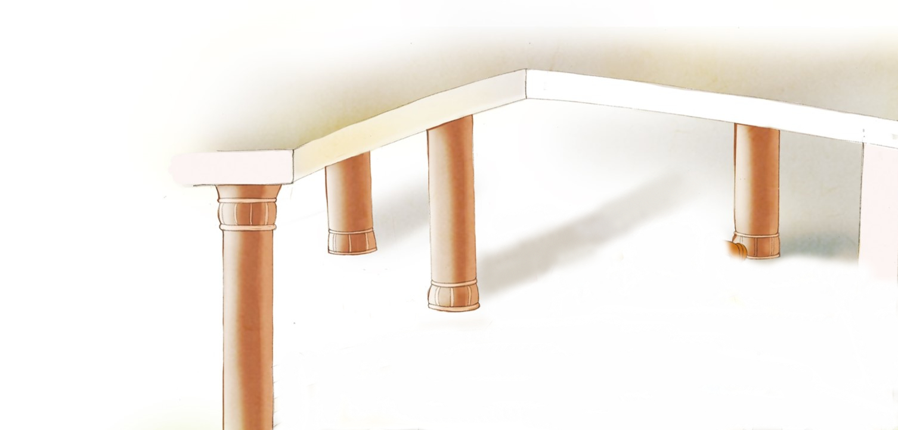
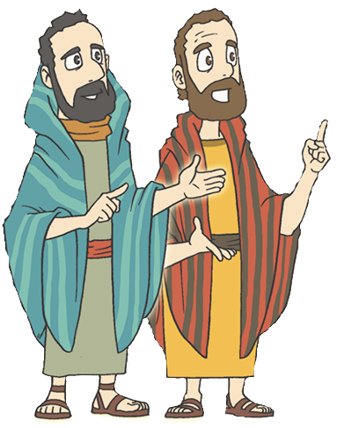
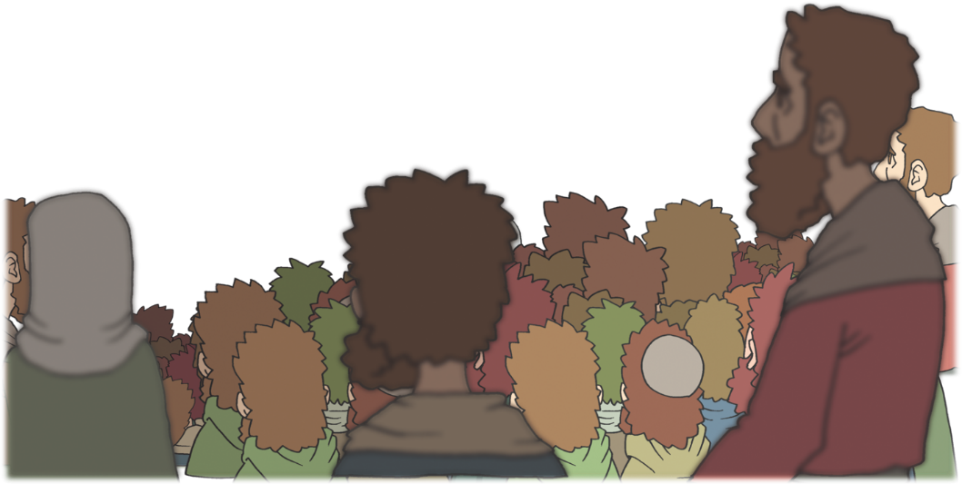
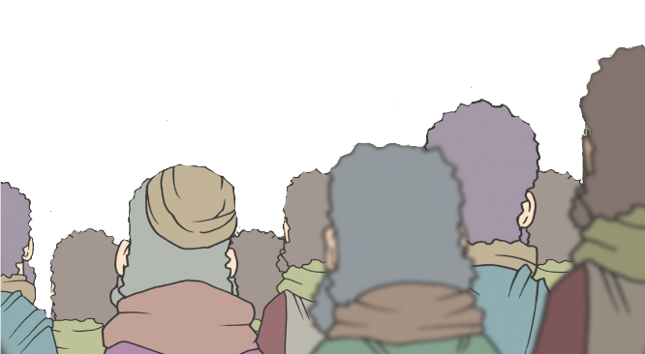
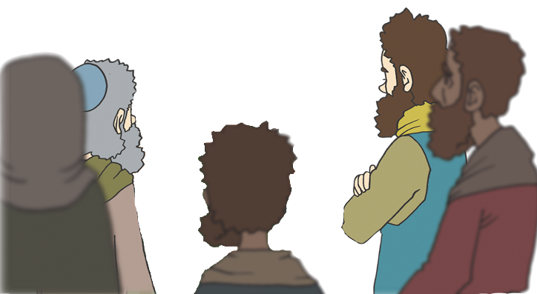
ほんろん
1. かれらは テサロニケに いきました
イエスさまが
いわれました。
わたしが みちで
あり しんりであり
いのちなのです･･･
2) かいどうで みことばを つたえました

Slide 7
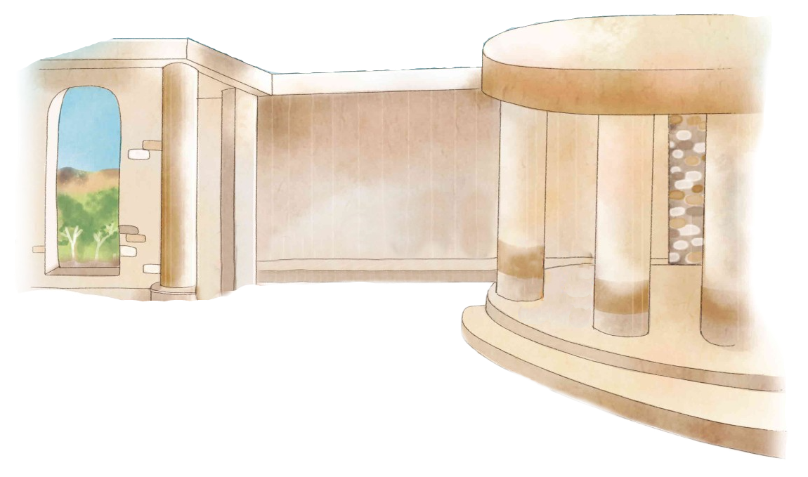




ほんろん
1. かれらは テサロニケに いきました
ここが テサロニケの
かいどうだな。
はいっていって
みことばを つたえよう
3) いつも しているように みことばを つたえました

Slide 8
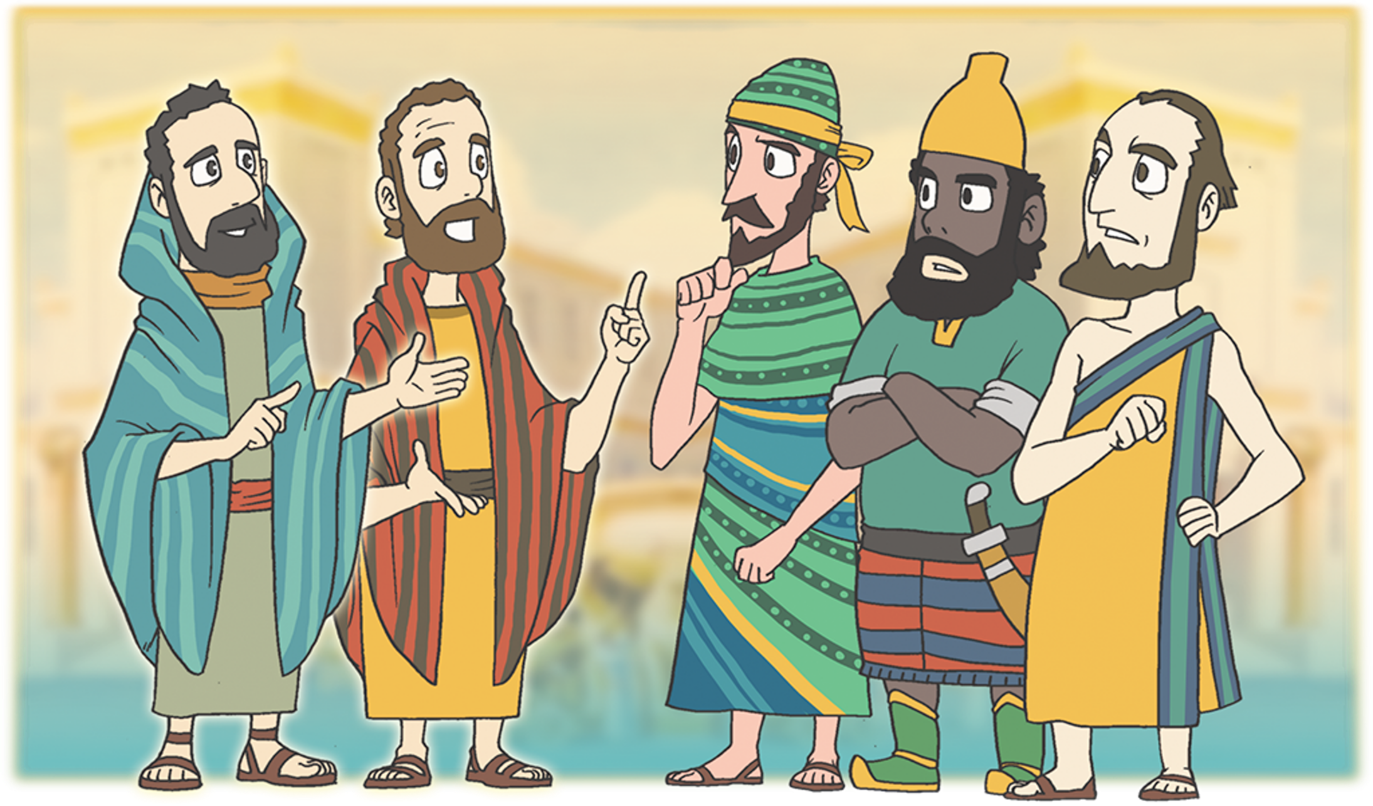
ほんろん
2. みっつの あんそくにちに わたって
みことばを つたえました
キリストである
イエスさまが
わたしたちの つみの ために しなれ
よみがえられました
1) ギリシヤじんが みことばを ききました

Slide 9
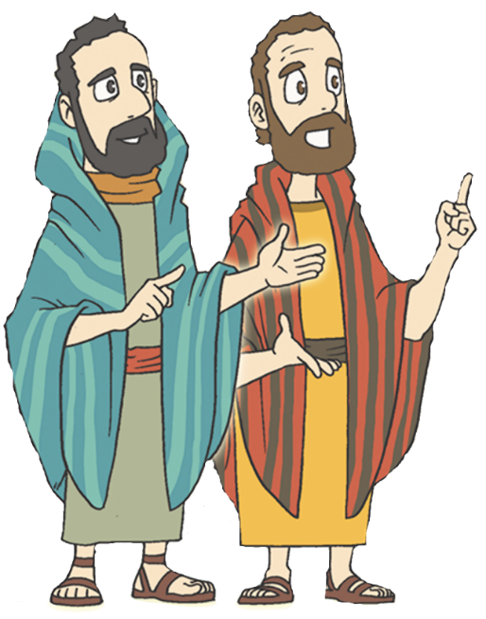
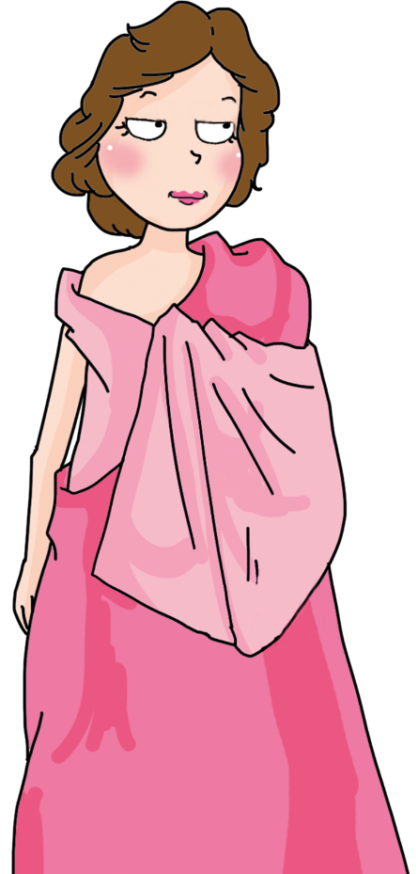
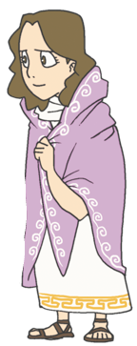
ほんろん
2. みっつの あんそくにちに わたって
みことばを つたえました
ゆいいつの
すくいの みち
ただ
イエスです
2) きふじんが みことばを ききました

Slide 10
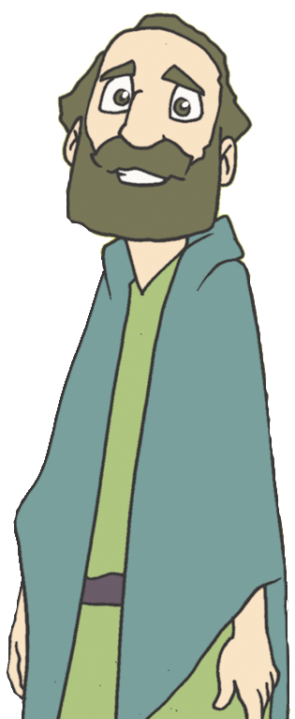
ほんろん
2. みっつの あんそくにちに わたって
みことばを つたえました
ヤソン(ギリシヤご)
1. いみ : すくい、いやし (イエシュア)
2. パウロを たすけた テサロニケ
きょうかいの しんと
3. ローマ16しょうの パウロの
どうこくじん(ニックネーム)
3) ヤソンが みことばを ききました

Slide 11
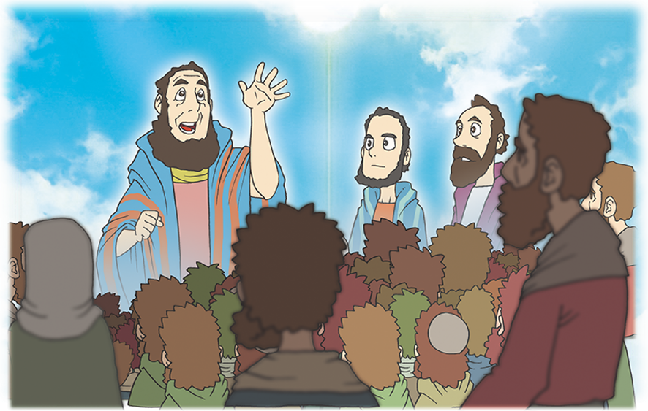
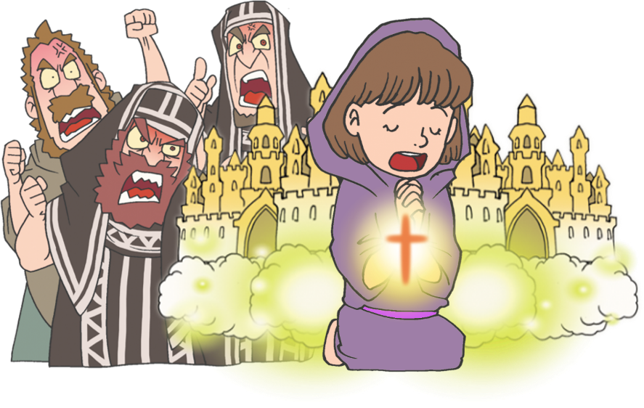
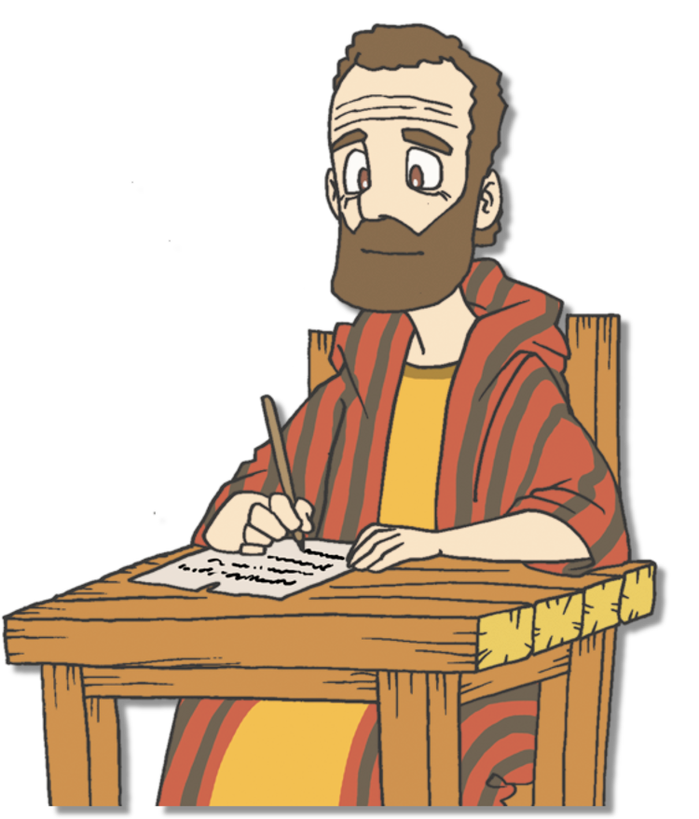

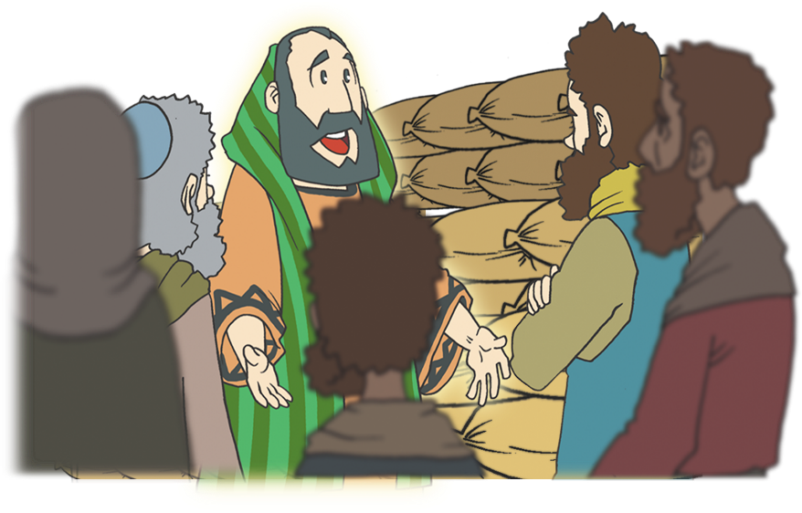

3. テサロニケきょうかいは しんとの
しんこうが ひょうばんの よい きょうかいに
なりました
ほんろん
しんこうの はたらき
きぼうの にんたい
あいの ろうく
しんこうの はたらきと あいの ろうくと きぼうの
にんたいを もっていました

Slide 12
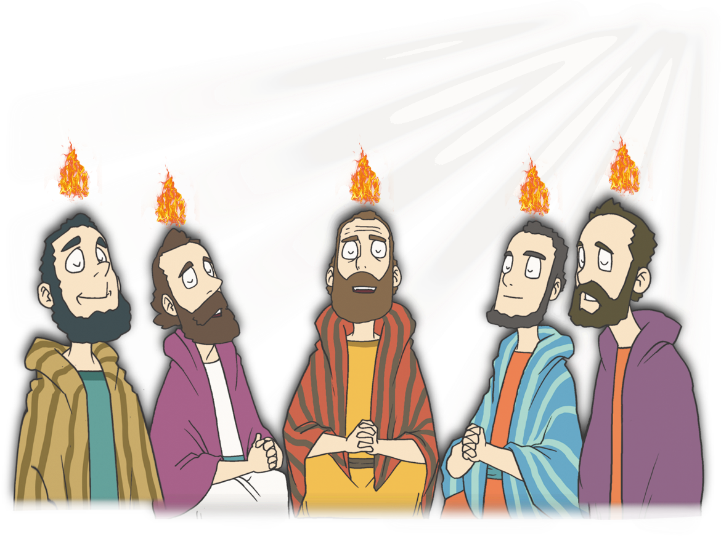
3. テサロニケきょうかいは しんとの
しんこうが ひょうばんの よい きょうかいに
なりました
ほんろん
2) ふくいんの ちからと せいれいと つよい かくしんに
よって つたえました

Slide 13
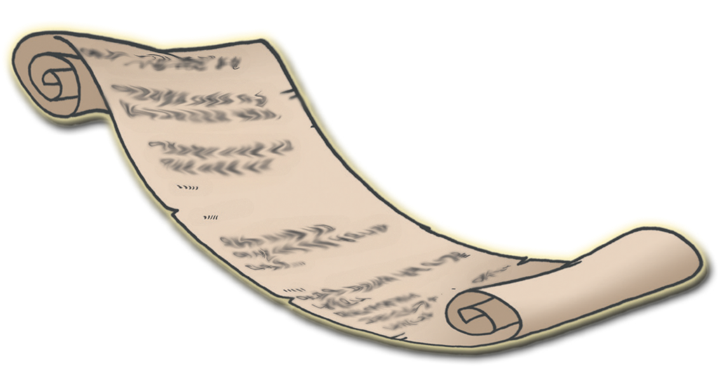
3. テサロニケきょうかいは しんとの
しんこうが ひょうばんの よい きょうかいに
なりました
ほんろん
いつも よろこんでいなさい!
たえず いのりなさい!
すべての ことに ついて
かんしゃ しなさい!
これが、キリスト・イエスにあって
かみが あなたがたに のぞんで
おられる ことです!
3) パウロが テサロニケきょうかいの しんとに みことばを
おくりました

Slide 14
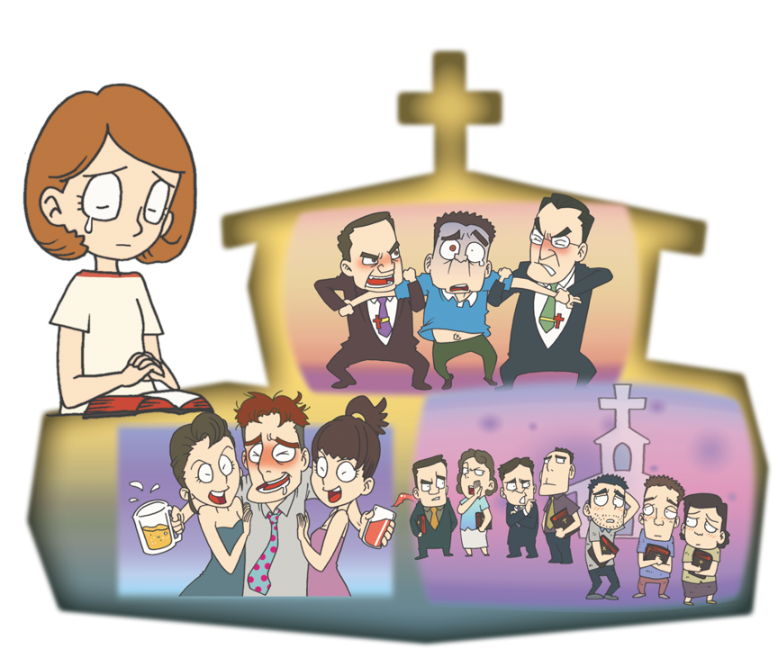


けつろん
もんだい? うつわ じゅんび!!
9つの
ながれを
みる め
かこ/ げんざい / みらい
ひろさ / たかさ / ふかさ
うえ / した / さゆう

Slide 15
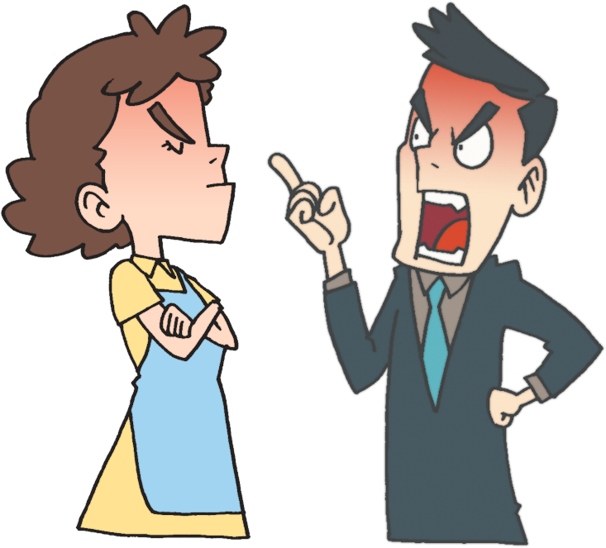
けつろん
もんだい? うつわ じゅんび!!
みことばの しあわせ
かみさまでしあわせ
いのりの しあわせ
でんどうしゃの しあわせ
(たすける もの)

Slide 16


フォーラム
を
し
て
こく いん し よう
みことば- ふくいんを もったものと ふくいんを
うけるものの であいを とおして しんこうの うわさが
たった テサロニケきょうかいが たてられました
いのり ｰ みことばを かんがえて いのりぶんを
かいてみよう
じっせん – あらかじめ せいふくした レムナントの
しあわせな スケジュールひょうを つくって
じっせん しよう

